Slide 1








第二、 三章 操作系统的物质基础、 结构和用户接口
华中科技大学计算机学院 谢美意

Slide 2

提纲
操作系统的物质基础
操作系统的结构
操作系统虚拟机
操作系统的生成和启动
程序的链接
操作系统的用户接口

Slide 3



操作系统的物质基础
CPU特权级
中断机制
时钟
DMA

Slide 4



为什么要有CPU特权级？
系统中两类程序的角色和区别
 | 管理程序 | 用户程序
处理器资源 | 调度和控制程序的执行 | 被调度、被控制
其他资源 | 管理系统资源 | 获得并使用系统资源
区分处理器状态的目的：保护操作系统

Slide 5

CPU特权级的区分
CPU状态的分类
管态（supervisor mode，又称为“核态”）
操作系统的管理程序执行时机器所处的状态，又称处理机的特权态。在此状态下处理机可
使用全部指令（包括一组特权指令）、使用全部系统资源（包括整个存储区域）。
用户态（user mode）
用户程序执行时机器所处的状态称为用户态。在此状态下禁止使用特权指令，不能直接取用资源与改变机器状态，并且只允许用户程序访问自己的存储区域。
CPU特权指令
I/O指令（如x86的in/out指令）
MMIO地址空间访问指令
改变机器状态寄存器（MSR）的指令

Slide 6

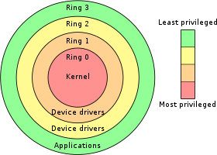
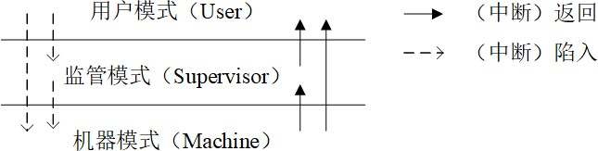
CPU特权级（例子）
Intel 80386特权级
RISC-V CPU的特权级

Slide 7

中断机制
为什么需要中断（interrupts）？
应用程序（用户态）的执行时常需要操作系统（内核态）的“帮助”，例如：
1）程序行为非法，需要OS干预
2）调用操作系统功能（以完成I/O）
3）接收和响应外部到来的I/O事件
中断的本质是受保护的状态转换（protected control transfers），转换的过程中不允许存在让用户程序干预的可能。即：确保CPU安全地由用户态转到核态。

Slide 8

什么是中断？
正在执行
的程序
所谓中断是指某个事件 (例如电源掉电、定点加法溢出或I/O传输结束等)发生时，系统中止现行程序的运行、引出处理事件程序对该事件进行处理，处理完毕后返回断点继续执行 的过程。
中断进入
中断处理程序
中断返回
中断信号
继续执行

Slide 9

如何发现中断信号？
发现中断源并向CPU发出中断信号的硬件称为中断装置，IRR是中断装置中的一个寄存器，称为中断请求寄存器。
IRR中的每一位对应一个中断源，当某个中断源产生中断请求时相应的位被置1。中断装置可以接收多个外部中断源的中断请求，并进行优先级判断，选中当前优先级最高的中断请求，将此请求送到CPU的INTR端。
CPU执行完一条指令后检查INTR端，如果发现有中断请求，再向中断装置发
信号，获取该中断的中断号。

Slide 10




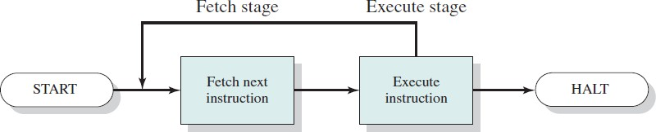
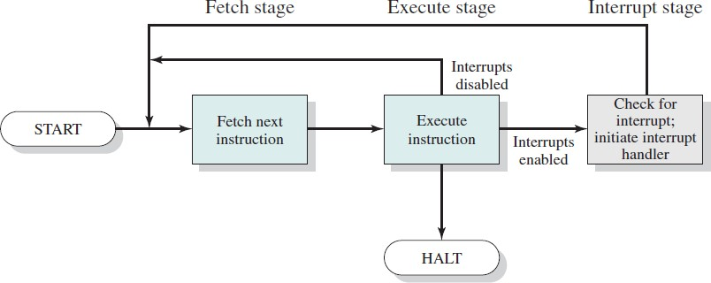
有/无中断时的指令周期
无中断的指令周期
有中断的指令周期

Slide 11

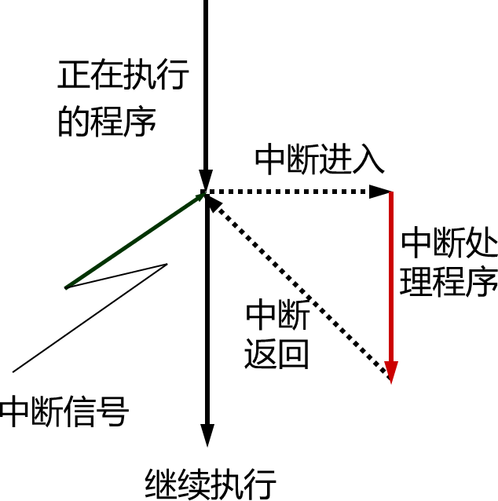
CPU发现中断请求后怎么办？
当CPU发现已有中断请求时，中止现行程序执行，并自动引出中断处理程序，这一过程称为中断响应，也称中断进入。
中断响应是由硬件完成的。

Slide 12





中断进入干了什么？
中断进入的过程
中断处理程序的PC
中断处理程序的PS
① 保留程序断点及处理机有关信息
② 自动转入相应的中断处理程序执行
(3)
PC
(4)
PS
(2)
(1)
主存
PC
PS
中断进入的实质
交换指令地址及处理机的状态信息（PSW）
堆栈栈
顶指针
堆栈

Slide 13


程序状态字PSW
反映程序执行时机器所处的现行状态的代码，包括：指令地址、指令执行情况、处理机状态、应屏蔽的中断等。
PSW的主要作用是实现程序状态的保护和恢复，每个程序都有一个与其执行相关的PSW，每个处理机都有一个PSW寄存器。
由于寄存器组织方式不同，大多数计算机的处理器中可能找不到一个称为 PSW的寄存器，但总是有一组控制与状态寄存器实际上起到这一作用。
例如：在Intel Pentium 中，程序状态字由标志寄存器EFLAGS和指令指针寄存器EIP组成，均为32 位。

Slide 14

如何保证将来还能回到当前程序被中断的点继续执行？
保护现场和恢复现场
① 现场：在中断的那一时刻能确保程序继续运行的有关信息。
后继指令所在主存的单元号
程序运行所处的状态
指令执行情况
程序执行的中间结果等
② 保护现场：当中断发生时，必须立即把现场信息保存在主存中。
③ 恢复现场：程序重新运行之前，把保留的该程序的现场信息从主存中送至相应的指令计数器、通用寄存器或一些特殊的寄存器中。

Slide 15

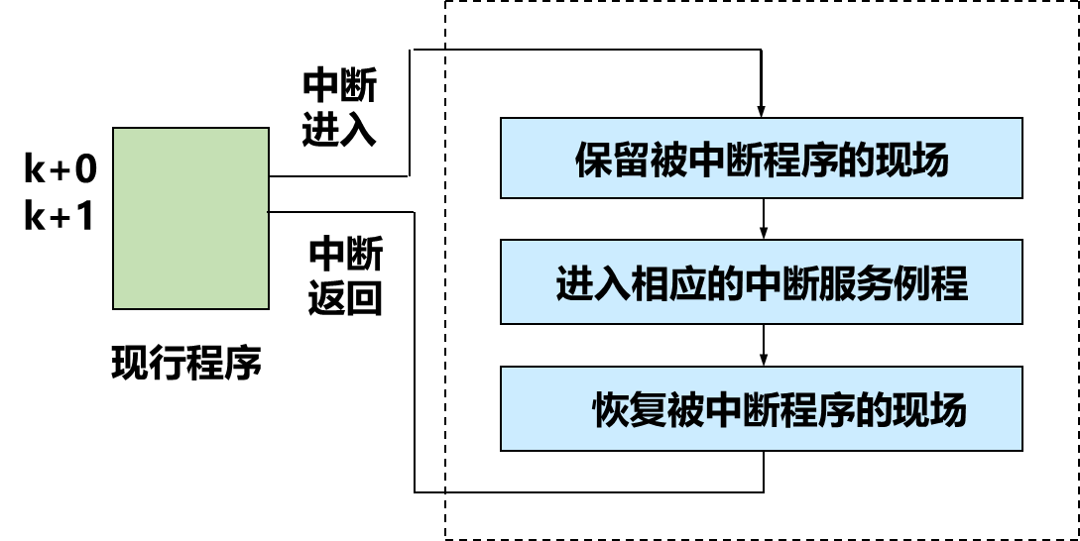
中断响应的一般过程
中断进入（硬件实现）
切换指令地址，改变处理器状态
中断处理
保护应用程序的执行现场到特定内存区域
在高优先级实现中断的处理
调用特定中断返回指令
中断返回
从特定内存区域恢复执行现场
回到中断发生前的优先级

Slide 16





向量中断
什么是向量中断？
当中断发生时，由中断源自己引导处理机进入中断服务程序的中断过程称为向量中断。
中断向量
每类中断类型都有自己的中断向量，包含：中断服务例程的入口地址和程序状态字。
中断向量表
主存中用于存放中断向量服务地址的一组存储单元组成的表。

Slide 17


中断向量表
00000
00001
00002
00003
00004
00005
00006
00007
D
IP
IBM PC将所有256个中断类型中的中断向量放在一张表上，称为中断向量表，它在内存区中占有最低位的1 k 字节 (00000H～003FFH)。
CS
IP
CS
003FC
003F
003FE
003FF
IP
CS

Slide 18

中断的分类
中断请求（Interrupt ReQuest, IRQ）
IRQ是Intel术语体系中的对应概念，RISC-V术语中称为interrupt。
由处理机外部事件引起的中断，也称外部中断。
如：I/O中断、时钟中断、机器故障中断等。
异常（exception）
由处理机内部异常事件引起的中断。
如：除零错误、用户态下用核态指令、地址访问异常。
系统调用（syscall）
程序为了使用操作系统的服务自愿执行访管指令产生的中断。
如：x86机器中的int指令、RISC-V机器中的ecall指令。

Slide 19
中断的分类
 | IRQ | Exception | Syscall
产生原因 | CPU以外的外部设备产生的异步事件 | 当前程序的执行所导致的同步事件 | 当前执行的程序需要调用OS功能
处理时机 | 指令执行的间隙 | 发生异常的指令执行过程中 | 访管指令执行完成
返回地址 | 下一条指令 | 发生异常的那条指令 | 下一条指令
举例 | 敲击键盘、磁盘数据传输完成等 | 除零错、非法内存访问 | x86机器中的int指令、 RISC-V机器中的ecall指令

Slide 20

时钟
三种常见时钟硬件
可编程间隔定时器（Programmable Interval Timer，PIT）
实时时钟（Real Time Clock，RTC）
时间戳计数器（Time Stamp Counter，TSC）

Slide 21




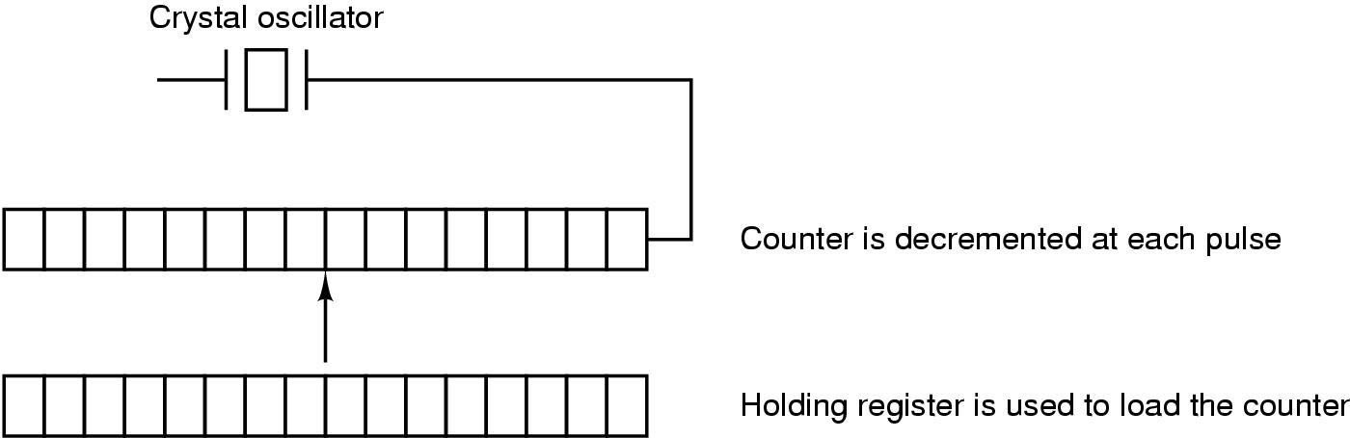
可编程间隔定时器（ PIT）
晶体振荡器
计数器，每一次脉冲递减
存储寄存器，用于给计数器赋值
晶体振荡器产生精确的周期性信号（如1兆赫兹）。
信号被不断送到计数器，使其数值递减，当计数减到0时，产生一个时钟中断。
例如：如果希望1秒后产生一次中断，则计数器的初值应为1兆；如果希望10毫秒后产生一次中断，则计数器的初值应为1万。
如果希望周期性的产生中断，那么这个初值会被存放在存储寄存器中，每次计数为0并产生中断
后，存储寄存器的值会自动复制到计数器中，这种周期性的中断称为时钟滴答（clock tick）。

Slide 22
可编程间隔定时器（PIT）
PIT的工作模式
One-shot mode（一次性）
Square-wave mode（周期性）
高精度可编程间隔定时器（High Precision Event Timer，HPET）
与PIT相比，HPET芯片支持的频率更高更精确，功能更强大。

Slide 23



RTC 和 TSC
实时时钟RTC
在PC机断电后仍能保存时间
通过主板上的电池供电；通常与CMOS RAM集成到一块芯片上，也称为 CMOS Timer
可在系统初启时读入并转换为相对于某一基准时间的时钟滴答数
时间戳记数器TSC
某些处理器（如Intel的Pentium）包含的64位寄存器
在每一个振荡信号到达时，该计数器递增
可为操作系统提供更准确的时间度量

Slide 24

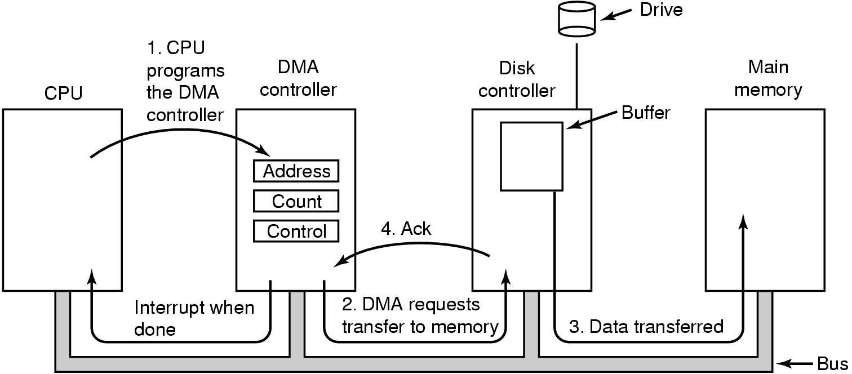
DMA
特点
传输过程无需CPU参与控制
需要中断支持
用于DMA的内存地址必须连续
传输过程占用总线资源

Slide 25
提纲
操作系统的物质基础
操作系统的结构
操作系统虚拟机
操作系统的生成和启动
程序的链接
操作系统的用户接口

Slide 26

操作系统的组件
计算机的核心组件
CPU
内存
操作系统的核心组件
中断管理
进程管理
进程调度
内存管理
操作系统的外围组件
设备管理
文件系统
计算机的外围组件
外部存储设备
其他外设

Slide 27



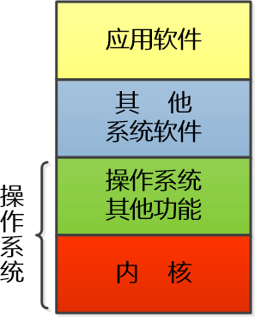
什么是操作系统内核
为了处理多道程序系统中的并发性、共享性和随机性，使用户程序能协调地工作，必须有一个软件能对硬件处理器及有关资源进行改造，以便为程序的运行提供良好的运行环境，这个部分就是操作系统内核（Kernel）。
内核的基本功能
中断处理
进程调度
原语管理

Slide 28


操作系统内核的特征
内核是由中断驱动的
内核的执行是连续的
内核在屏蔽中断状态下执行
内核可以使用特权指令

Slide 29

操作系统设计的困难性
操作系统设计呈现出以下特征：
复杂程度高
生成周期长
正确性难以保证
一些实例：
CTSS：32000行
OS/360：百万条指令，4000模块，5000人年
Multics：千万条指令
Windows 2000：3200万行，2500人参与

Slide 30

操作系统的结构分类
单内核结构
将所有操作系统组件全部放在内核中，全部运行在内核态
优点：系统结构简单，代码执行效率高；缺点：内核庞大，难以维护、调试
例子：UNIX、Linux
微内核结构
只将操作系统核心组件放在内核中，将外围组件放在用户态运行
优点：OS内核非常小，容易保证稳定；缺点：采用IPC通讯，效率偏低
例子：Windows NT、MACH、GNU HURD、QNX、鸿蒙
伴生内核结构
在同一台机器上运行多个OS，其中一个是主OS，其他为伴生OS
伴生OS结构相对简单，但完整系统结构复杂
例子：PKE（我们的OS实验）、云端虚拟机、Docker容器

Slide 31



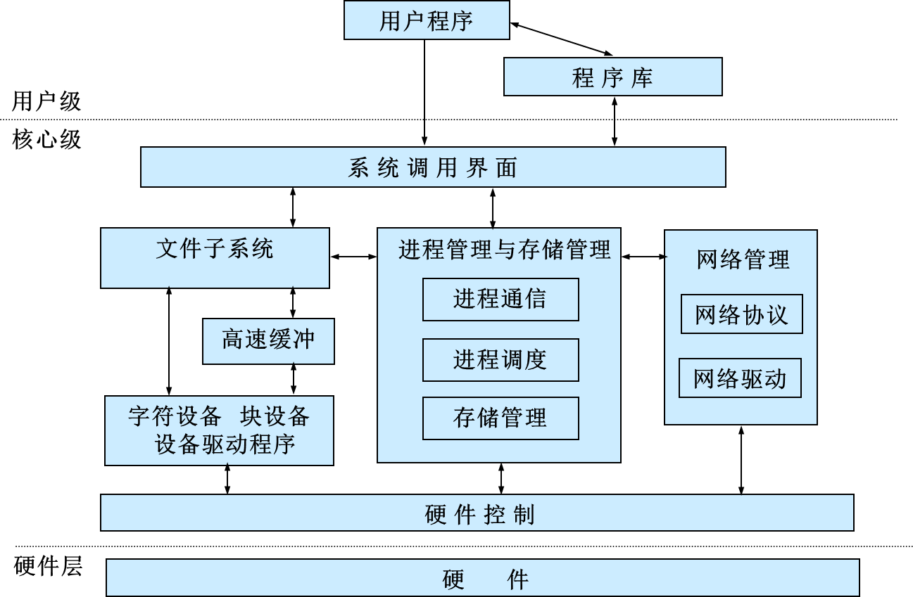
单内核操作系统实例——Linux

Slide 32

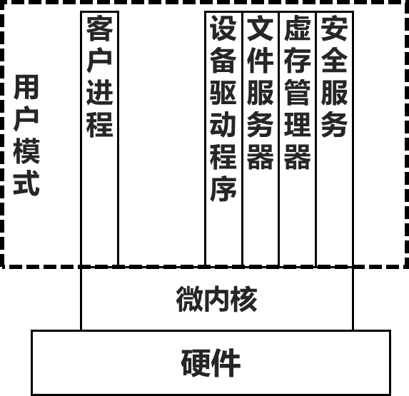
微内核结构
微内核结构的操作系统分为两大部分：
微内核：核心功能（进程/线程管理、低级存储器管理 、中断和陷入处理）。
服务进程：文件服务、存储管理服务……
操作系统以C/S形式为用户程序服务：
内核把用户请求服务的消息传给服务进程
服务进程接受并执行用户服务请求
内核用消息把结果返回给用户
优点
可靠性、可扩充性、可移植性
缺点
系统开销大（消息收发、上下文切换)

Slide 33
















微内核操作系统实例——Windows
系统进程
服务进程
应用程序
环境子系统
子系统动态链接库
用户态
核心态
执行体
核心 | 设备驱动程序
硬件抽象层
图形引擎

Slide 34

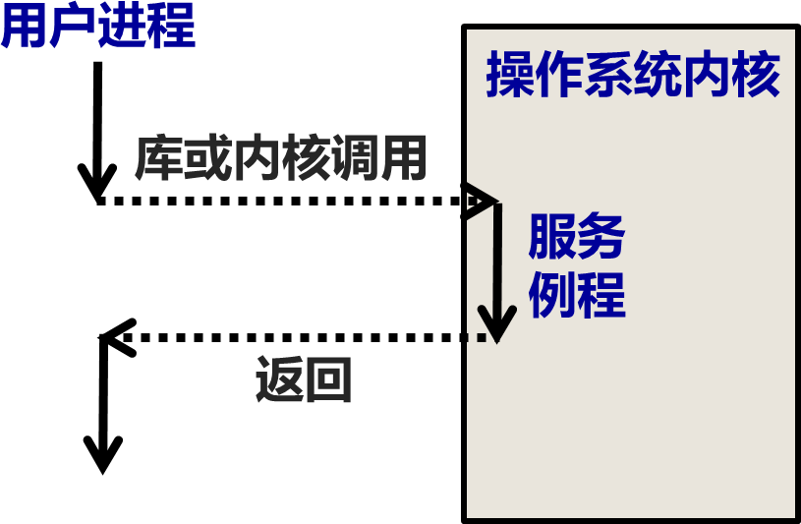
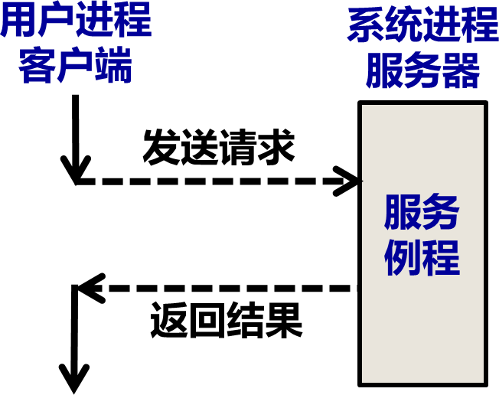
两种结构下操作系统提供服务的方式对比
单内核结构：作为子例程被调用
微内核结构：作为进程被调用
操作系统功能组织成一组子例程供用户程序调用，操作系统服务例程在用户进程的上下文环境中执行。
把操作系统组织成一组系统进程，称为服务进程，与用户进程或其它服务进程之间构成C/S关系。

Slide 35
提纲
操作系统的物质基础
操作系统的结构
操作系统虚拟机
操作系统的生成和启动
程序的链接
操作系统的用户接口

Slide 36




什么是操作系统虚拟机
裸机
在裸机上配置操作系统后构成的操作系统虚拟机
在操作系统虚拟机上运行的用户程序
操作系统虚拟机的特征
虚拟机没有中断
虚拟机为每个任务提供了一个虚拟处理器
虚拟机提供了更强的指令系统

Slide 37




操作系统虚拟机的指令系统
裸机的指令系统
机器指令
操作系统虚拟机的指令系统
操作命令（命令接口）
作业控制语言
键盘命令
图形化用户界面
系统功能调用 （又称程序接口）

Slide 38


虚拟机的基本思想
虚拟机的基本思想是将单个计算机的硬件抽象为几个不同的执行环境。
创建虚拟机的根本原因是在并行运行几个不同的执行环境时能够共享相同的硬件。
通过利用CPU调度和虚拟内存技术，操作系统能创建一种幻觉，以至于进程认为有自己的处理器和自己的（虚拟）内存。
"All problems in computer science can be solved by another level of indirection" —— David Wheeler
See also: https://en.wikipedia.org/wiki/Indirection

Slide 39
提纲
操作系统的物质基础
操作系统的结构
操作系统虚拟机
操作系统的生成和启动
程序的链接
操作系统的用户接口

Slide 40


操作系统的启动
将操作系统的必要部分装入主存并对系统进行初始化工作，最终使系统
处于命令接收状态。
独立引导方式(滚雪球方式)
OS核心文件存储在系统本身的存储设备中，由系统自己将OS核心程序读入主存并运行，建立一个操作环境。
适用于微机和大多数系统。
辅助下装方式
OS主要文件不放在系统本身的存储设备中，在系统启动后执行下装操作，从另外的计算机系统中将操作系统常驻部分传送到该计算机中，使它形成一个操作环境。
用于多计算机系统、由主控机与前端机构成的系统以及分布式系统。

Slide 41





x86机器上Linux的启动流程
① 系统加电或复位
② BIOS启动
ROM中的引导程序放在固定位置：FFFF：0000，CPU从这里开始执行。
硬件自检（Power-On Self-Test，POST）；
从硬盘读入零柱面零磁道1扇区 (Master Boot Record，MBR)到固定位置，jmp至0000：7C00，将控制权交给MBR中的Boot Loader程序（如GRUB）。
③ Boot Loader(引导程序)
将Linux内核读入内存，jmp到内核的入口地址，将控制权交给OS的初始化程序。

Slide 42
x86机器上Linux的启动流程
④ 系统核心初始化
Setup.s的工作
检查调入内存中的代码 ；
获取内存容量信息，设置设备模式；
屏蔽中断，准备进入保护模式；
设置中断描述符表 (IDT)，全局描述符
表 (GDT)；控制权交给Heads。
Heads的工作
调用Setup_IDT作准备工作；
检查CPU类型；
调用Setup_paging进行页表初始化；
调用main.c中的Start_kernel()。
Start_kernel()的工作
对与CPU、内存等最基本硬件相关部分进
行初始化；
对IDT进行初始化；
为进程调度程序作准备；
设置基准时钟；
内核的内存分配；
对文件系统进行初始化；
建立init进程。
init进程对每一个联机终端建立“getty”进程， getty在终端上显示“login”，等待用户登录。

Slide 43




RV64G机器上PKE的启动流程
RV64G机器
(由spike模拟)
加载
PKE内核
加载
应用的ELF
将模拟硬件信息，填入DTS
加载PKE内核到模拟内存
跳转到PKE的入口地址执行
通过DTS设置HTIF、获取内存信息
设置应用执行环境
加载应用，并将其投入执行
43

Slide 44

操作系统的生成
什么是系统生成
所谓系统生成，就是指为了满足物理设备的约束和需要的系统功能，通过组装一批模块来产生一个清晰的、使用方便的操作系统的过程。
简单地说就是系统的安装，即将OS安装到启动装置（可以是磁盘，也可以是tftp服务器的某个目录）
系统生成的内容
Bootloader （如x86机器上的MBR）
OS内核
文件系统
执行环境（如用户态lib等）

Slide 45
提纲
操作系统的物质基础
操作系统的结构
操作系统虚拟机
操作系统的生成和启动
程序的链接
操作系统的用户接口
45

Slide 46


应用程序的处理
其他目标模块
动态装入
的系统库
动态链接
编译器或汇编器
目标模块
连接
装配程序
主存映
像文件 加载
主存中运行
源程序
编译时间
连接装配时间
运行时间

Slide 47


静态连接和动态链接
静态连接
一个源程序经编译后，生成一个可重定位的目标模块，并产生内部符号表和外部调
用表，供连接程序使用。
① 内部符号表——本模块可以被其他程序调用的入口点。
② 外部调用表——本模块要调用的外部的程序模块名。
③ 连接程序需要做的工作
将各模块连接成为一个整体；
构造全程符号表，在其中填写模块的逻辑地址；
查找各程序段的外部调用表，填入对应调用函数的地址。
④ 静态连接的缺点
静态连接将所需的外部函数链接到目标文件中形成为一个可执行文件。若多个应用程序都调用了同一个库中的外部函数，则每个执行文件中都会包含这个外部函数对应的代码。

Slide 48

静态链接和动态链接
(2) 动态链接
动态链接不需要将外部函数链接到目标文件中。而是在应用程序中需要调用外部函数的地方作记录，并说明要使用的外部函数名和引用入口号，形成函数调用链表。
所需支持 —— 动态链接库（DLL）
OS的装载程序将应用程序和DLL装入主存后，装载程序会遍历函数调用链表，
将DLL中函数在主存的入口（段：偏移）填入链表中的每个结点。
缺点：可执行文件的执行需要执行环境找到并加载所有它依赖的函数库。

Slide 49


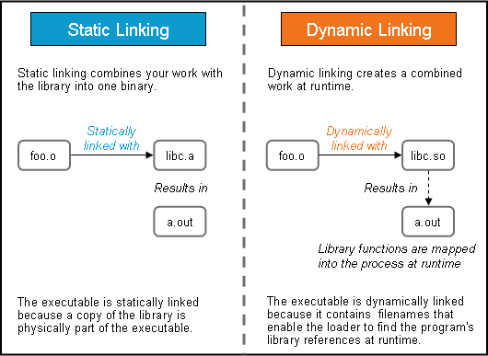
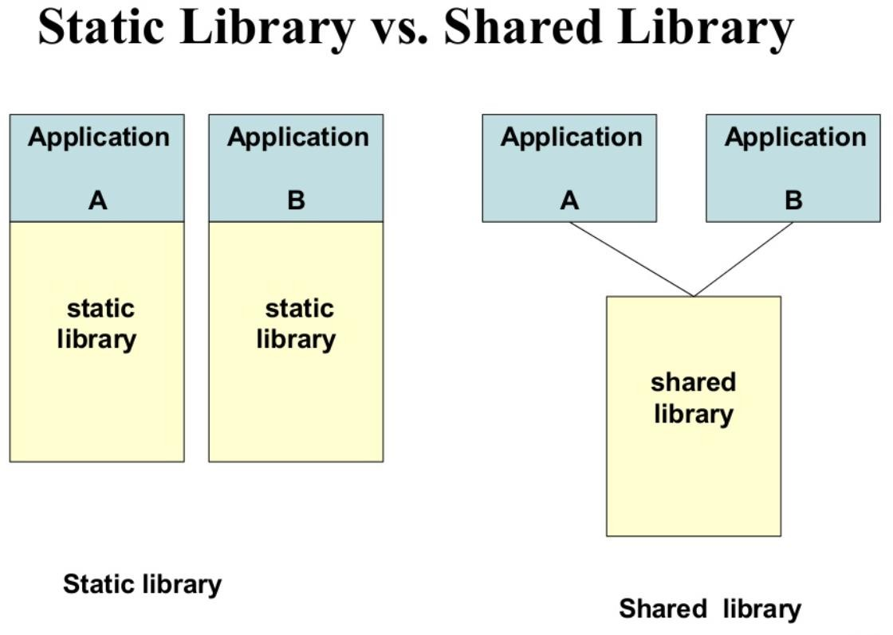
程序的静态/动态链接

Slide 50
提纲
操作系统的物质基础
操作系统的结构
操作系统虚拟机
操作系统的生成和启动
程序的链接
操作系统的用户接口

Slide 51




什么是操作系统的用户界面
操作系统
操作系统的用户界面 (或称接口) 是操作系统提供给用户与计算机打交道的外
部机制。用户能够借助这种机制和系统提供的手段来控制用户所在的系统。

Slide 52





操作系统提供的用户界面
操作命令：
作业控制语言
键盘命令
图形界面
操作系统
系统功能调用
操作界面 (命令接口)
用户使用操作界面来组织工作流程和控制程序的运行。
系统功能服务界面 (程序接口)
用户程序在其运行过程中，使用系统功能调用来请求操作系统的服务。

Slide 53



操作界面与操作系统类型的关系
(1) 作业控制语言 | —— | 批处理操作系统
(2) 键盘命令 | —— | 分时操作系统
 |  | 个人计算机操作系统
(3) 图形用户界面 | —— | 分时操作系统
 |  | 个人计算机操作系统

Slide 54


实例操作系统提供的操作界面
(1) MS-DOS | —— | 键盘命令
(2) Windows | —— | 系统功能调用 图形用户界面
(3) Linux (UNIX) | —— | 系统功能调用 键盘命令 (XWindow)
 |  | 系统功能调用

Slide 55

作业控制语言
脱机方式下，操作系统提供作业控制语言(JCL)。
作业控制语言是一种命令语言，包括对作业处理的命令和资源请求命令。
批处理系统中作业的组织
作业申请：作业名、需用CPU时间，最迟完成时间、资源请求(主存、外部设备)等。
操作说明书：编辑命令、编译命令、连接命令、运行命令等。
程序与数据

Slide 56




典型的FMS JOB结构
$END
Data for program
$RUN
$LOAD
Fortran program
$FORTRAN
$JOB, 10,429754
Cherry Chen

Slide 57

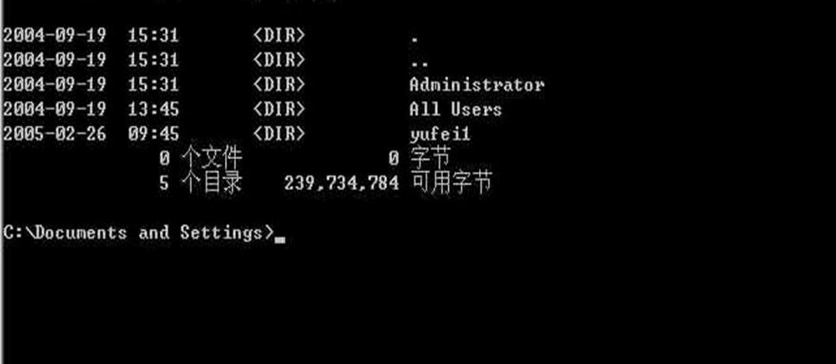
键盘命令
键盘命令是操作系统为联机用户提供的一种操作命令，用户通过这组命令直接控制和干预程序的运行 。
键盘命令的功能
分时操作系统 —— 用于注册、通信、注销的各类命令。
个人计算机操作系统 —— 用于通信的各类命令。

Slide 58


DOS系统键盘命令
文件管理 (COPY、COMP、TYPE、DEL、REN)
磁盘管理 (FORMAT、CHKDSK、DISKCOPY、DISKCOMP)
目录管理 (DIR、CD、MD、RD、TREE)
日期、时间、系统设置(DATE、TIME、VER、VOL)
应用程序 (MASM、LINK、DEBUG)
24

Slide 59



MS-DOS操作系统的批文件
test.bat是查找某文件是否存在的批文件：
echo off
if exist %1 goto lab1 echo %1 not found! goto lab2
：lab1
echo %1 is found!
：lab2
用户键入命令“test wps.exe”执行批文件，若找到该文件，显示
wps.exe is found! ；否则显示 wps.exe not found!

Slide 60

图形用户界面
图形化用户界面是良好的用户交互界面，它将菜单驱动、图符驱动、面向对象技术等集成在一起，形成一个图文并茂的视窗操作环境。
1984年：苹果公司推出Macintosh
1986年：首款用于Unix的窗口系统XWindow System发布
1992年：微软公司发布Windows 3.1

Slide 61

图形用户界面
菜单驱动方式
将键盘命令以屏幕方式来体现。
命令和系统能完成的操作，用菜单分类分窗口地在屏幕上列出；
用户像点菜一样选择命令或操作，以控制系统去完成指定的工作。
菜单系统的类型有多种，如下拉式菜单，上推式菜单和随机弹出式菜单。
图符驱动方式
图符（Icon）也称图标，是一个小小的图形符号。它代表操作系统中的命令、系统服务、操作功能、各种资源。
当需要执行命令或功能时，可以选择代表它的图符，采用鼠标器的点击和拖拽功能，完成命令和操作选择及执行。

Slide 62

图形用户界面的特点
所有程序以统一的窗口形式出现
提供统一的菜单格式
系统资源、系统命令、操作功能以图标表示
统一的操作方法

Slide 63


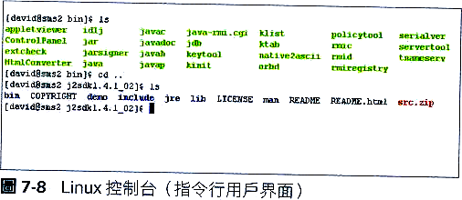
UNIX命令行用户界面

Slide 64


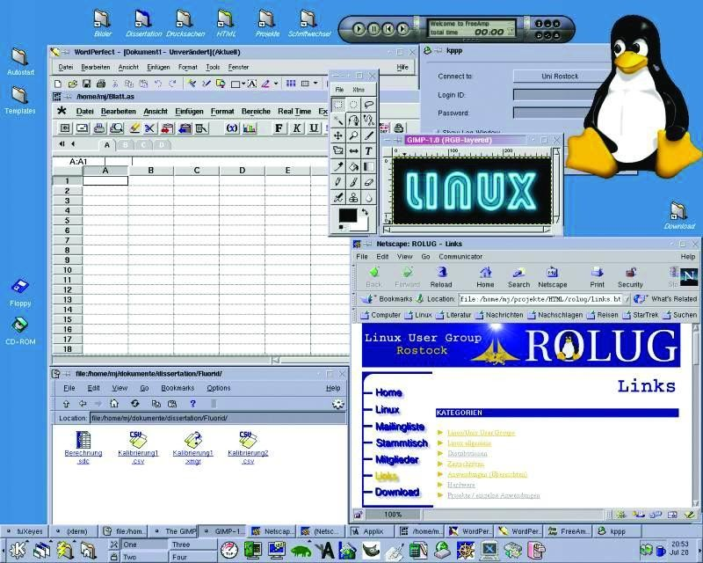
UNIX图形用户界面

Slide 65

操作系统如何为应用程序提供服务
应用程序 j
显示一个字符串
⁝
svc n;
⁝
⁝
读文件
⁝
操作系统统功能模块
① 操作系统提供实现各种功能的例行子程序，每个功能对应一个功能号；
② CPU提供访管指令：svc n，其中svc表示访管指令的记忆符，n为功能号；
③ 应用程序通过访管指令调用操作系统例程；
④ 处理机执行到访管指令时发生中断，该中断称为访管中断。

Slide 66

什么是系统调用
系统调用是用户在程序一级请求操作系统服务的一种手段，它是带有一定功能号的访管指令。其功能是由操作系统中的程序完成的，即由软件方法实现的。
汇编程序例子
OUTPUTS DB‘Hello, world!’ MOV DX, OFFSET OUTPUTS MOV AH, 09H
INT 21H
C语言例子
int fd;
char buf[12];
fd = open(“f1”, O_RDONLY); seek(fd, 10, 0);
read(fd, buf, 11);
close(fd);

Slide 67
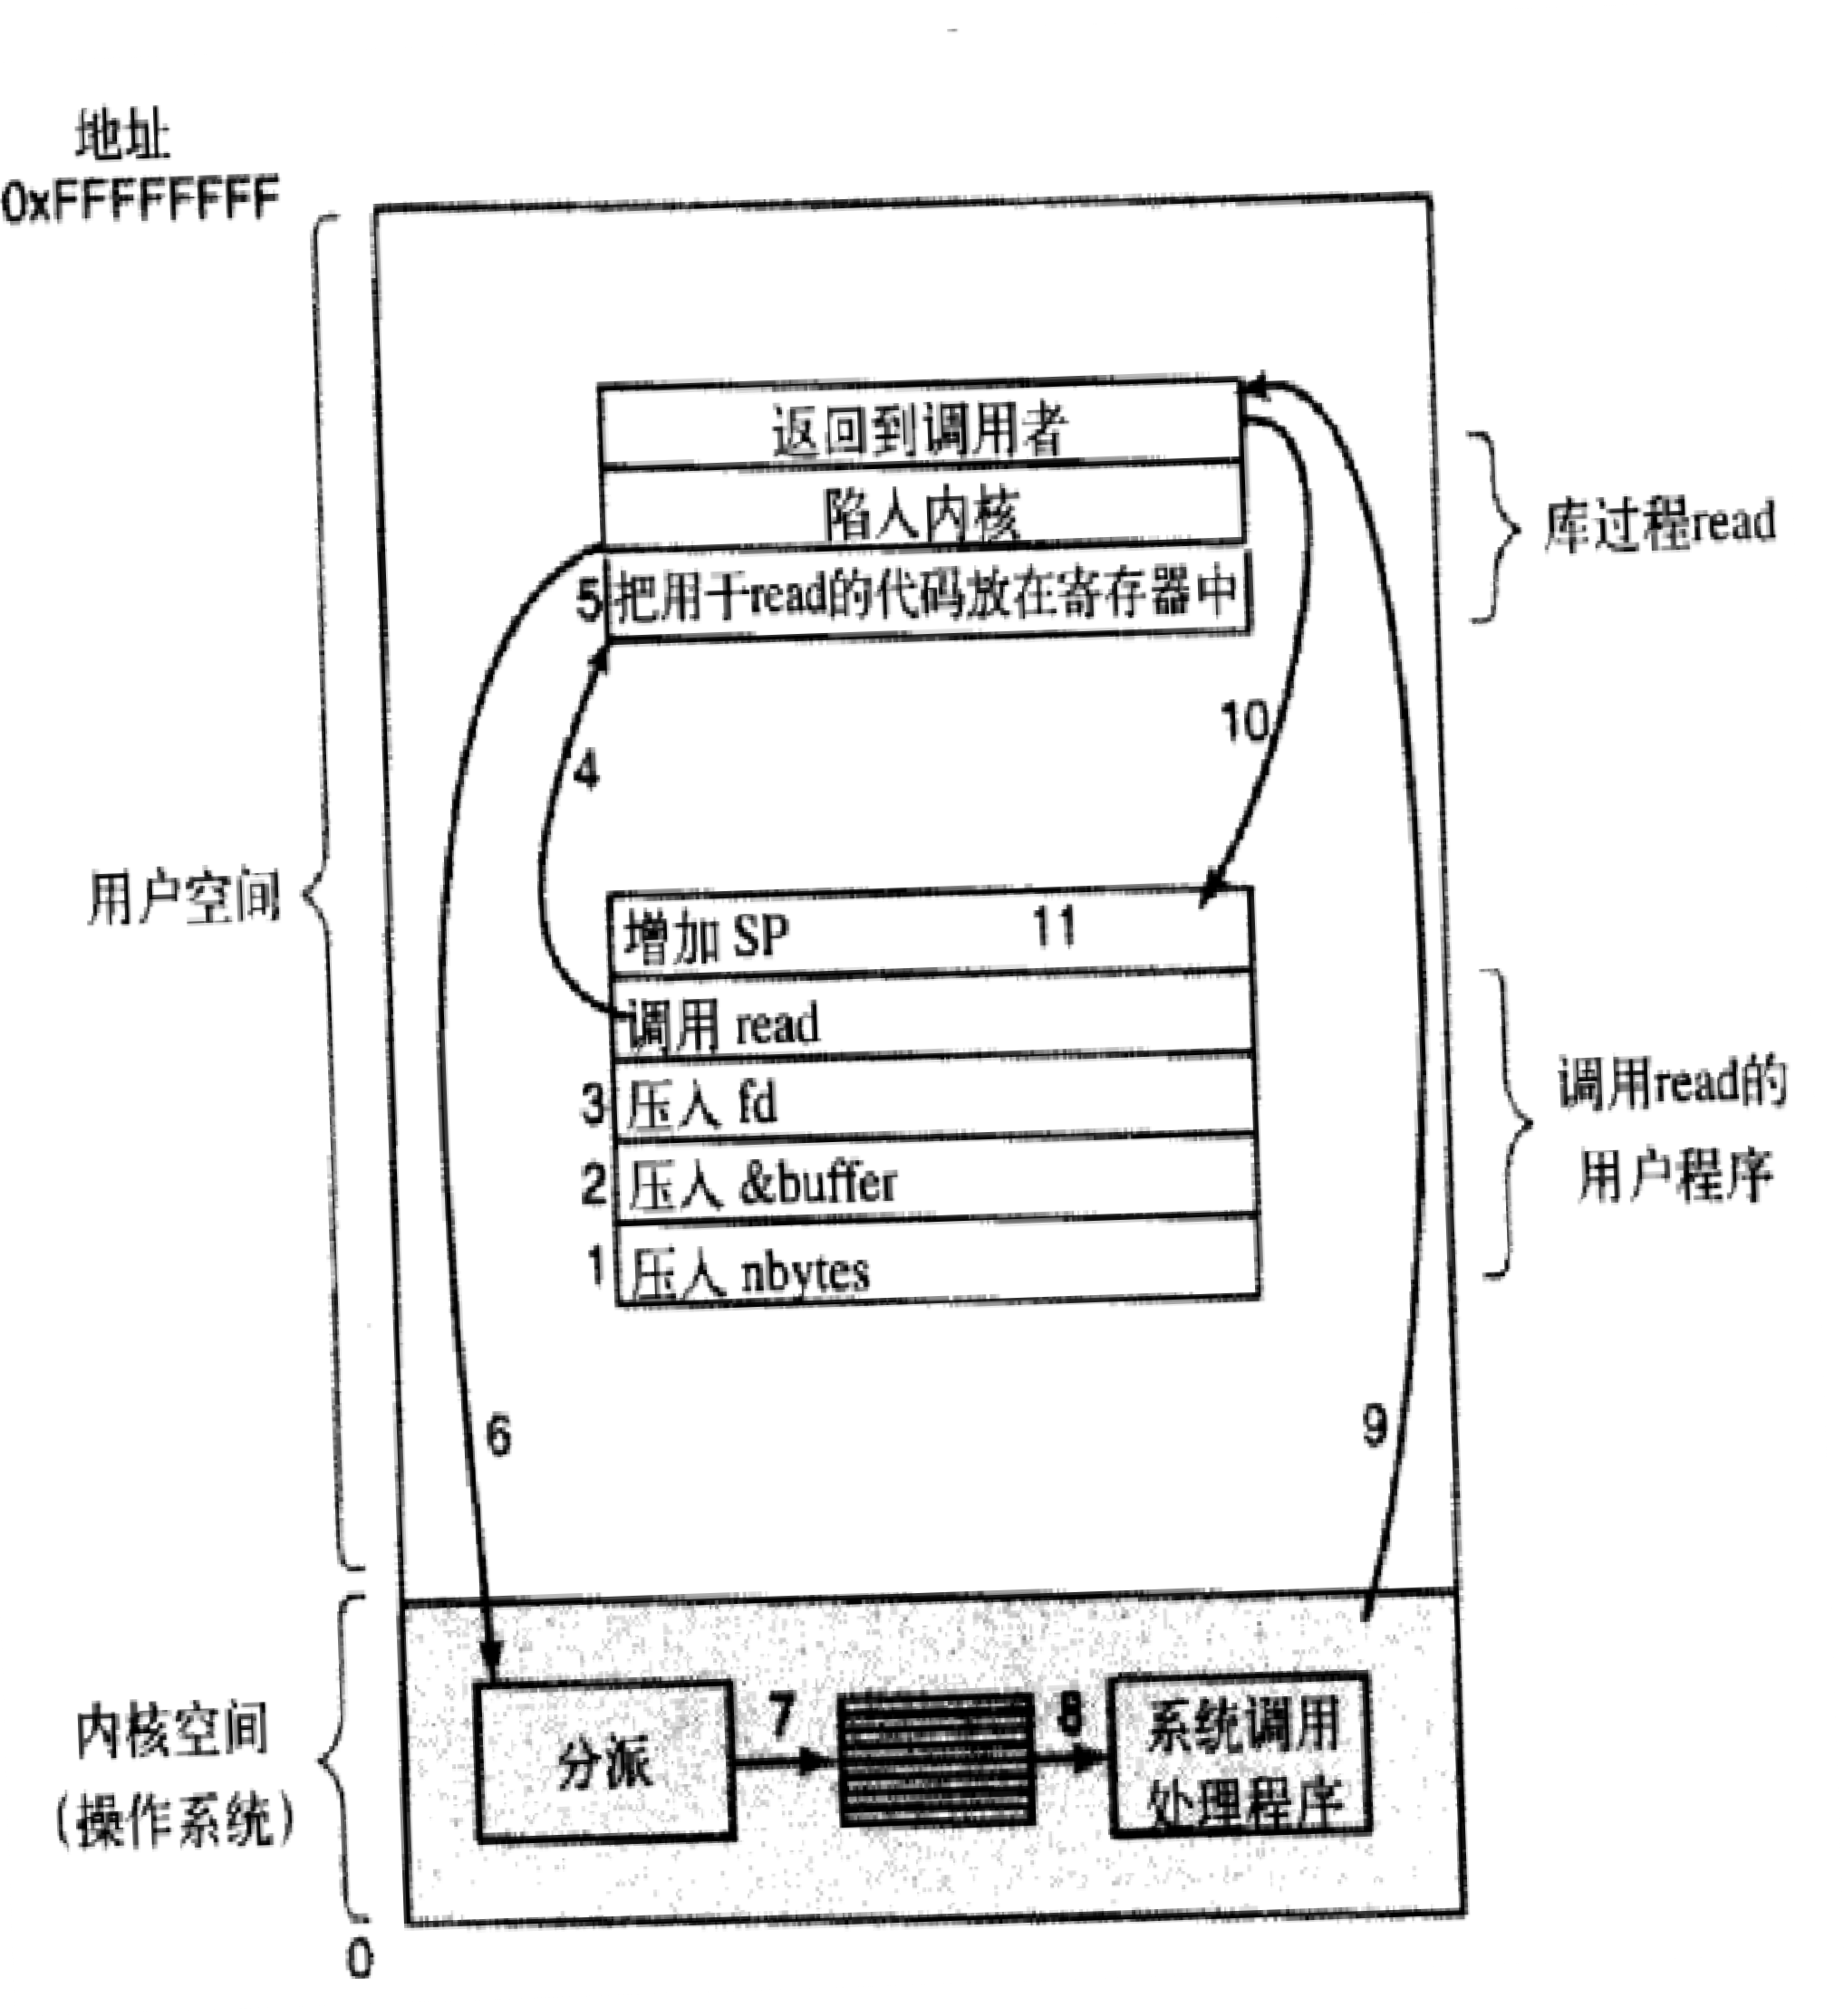

Slide 68


系统调用与一般库函数调用的区别
系统调用代码属于OS（驻留在内存），一般库函数由开发软件提供，由编译工具链入用户程序。
系统调用代码的执行引起CPU状态的变化：用户态→核心态，一般库函数的执行不会引起CPU状态的变化：用户态。
系统调用减小了用户程序大小。
Q：会导致CPU从用户态切换到内核态的库函数是（）。
A) max() B) getchar()
40

Slide 69


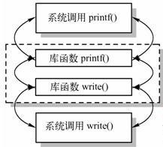
系统调用的例子
char buff[5]=“abcde”;
库函数
for(i=4; i>=0; i--)
printf("%c", buff[i]);
39

Slide 70












用户接口
用户
库函数接口
标准系统程序(实用程序)
(汇编、编译、编辑、Shell等)
用户态
系统调用接口
标准库函数
(打开、关闭、读、写、创建、撤销等)
核心态
操作系统
(进程管理、存储管理、文件管理、设备管理等)
硬件
(处理器、存储器、磁盘、打印机、终端等)

Slide 71

系统调用的组织实现
不同的操作系统，系统调用实现的具体方法有所不同，但其实质是相同的：
每个系统调用对应一个系统调用号；
每个系统调用对应一个执行程序段；
每个系统调用要求一定数量的输入参数和返回值。

Slide 72


系统调用执行示意图
例行子程序入口地址表
例行子程序
访管中断处理程序
a₀
用户程序
A
Sub ₀
A+0
a
0
⁝
svc i
⁝
保护现场；
取 i 值；
按i 值转移；
⁝
恢复现场；
A+1
a₁
a₁
Sub ₁
+
┇
┇
A+i
a_{i}
a_{i}
Sub _{i}
┇
┇
a_{m}
Sub _{m}

Slide 73


Linux系统调用入口程序entry.s
ENTRY(sys_call_table)
.long SYMBOL_NAME (sys_ni_syscall) 0
.long SYMBOL_NAME (sys_exit) 1
.long SYMBOL_NAME (sys_fork) 2
.long SYMBOL_NAME (sys_read) 3
.long SYMBOL_NAME (sys_write) 4
.long SYMBOL_NAME (sys_open) 5
.long SYMBOL_NAME (sys_close) 6
……
.long SYMBOL-NAME (sys_vfork )
Linux系统调用号就是系统调用入口表中的位置序号，系统调用通过接口函数将调用号传给内核，内核转入系统调用控制程序再通过调用号位置来定位核心函数，Linux内核的陷
入由0x80(int 80h) 中断实现。
190

Slide 74

Linux系统调用控制程序的功能
取系统调用号，检验合法性；
建立调用堆栈，保护现场信息；
根据系统调用号定位核心函数地址；
根据通用寄存器内容，从用户栈中取入口参数；
核心函数执行，把结果返回应用程序；
执行退栈操作，判别调度程序scheduler是否要被执行。

Slide 75


Linux系统功能调用过程
用户态
核心态

abc();

abc();
{

syscall i;

}
system_call:

sys_abc

SYSEXIT
sysabc()
{


}
用户程序
系统调用
在libc标准库
中的封装例程
系统调用
处理程序
系统调用
服务例程

Slide 76


Linux-getuid系统调用过程
用户程序
标准C库
系统调用处理程序
内核例程
int main()
{

getuid();

}
int getuid(void)
{
long_res;

int 80h;

}
ENTRY(system_call) pushl % esx SAVE_ALL GET_CURRENT(%ebx)

call sys_getuid16

RESTORE_ALL
asmlinkage long sys_getuid16(void)
{
return high2lowuid (current_uid);
}

Slide 77


unix/linux系统调用
fork 建立一个进程 exec 执行一个文件 wait 等待子进程 exit 进程中止
brk 改变用户数据区大小 sleep 等待一段时间
kill 发送软中断
signal 设置软中断处理程序 alarm 在指定时间后发送软中断 pause 等待软中断
nice 改变进程优先数计算结果
ptrace 跟踪子进程

Slide 78
unix/linux系统调用
getuid setuid getgid setgid time stime
取用户号 设置用户号取用户组号
设置用户组号取日历时间 设置日历时间
times gtty stty stat sync
取进程执行时间
读当前终端tty部分信息 设置当前终端tty部分信息读取文件状态(i节点)
使主存映像与磁盘文件信息一致

Slide 79


WIN32 API
窗口管理类：这类API函数向应用程序提供了一些创建和管理用户界面的方法。
窗口通用控制类：使窗口具有与众不同的外观，通用控制是由通用控制库
COMCTL32.DLL提供的。
SHELL特性类：应用程序可以使用它们来增强系统SHELL各方面的功能。
图形设备接口(GDI)：提供绘图、图形处理、使用显示设备等一系列的API函数。
系统服务类：为计算机提供了访问计算机资源以及底层操作的手段。
国际特性类：有助于我们编写国际化的应用程序，提供Unicode字符集和多语种支持。
网络服务类：用于在计算机上创建和管理共享资源的连接。

Slide 80




Win32 API和UNIX/Linux系统调用对应
UNIX/Linux | Win32 | Win32
fork | CreatProcess | 创建进程
waitpid | WaitForSingleObject | 等待进程终止
open/close | CreatFile/CloseHandle | 创建或打开/关闭文件
read/write | ReadFile/WriteFile | 读/写文件
lseek | SetFilePointer | 移动文件指针
mkdir/rmdir | Creat/Remove Directory | 建立/删除目录
stat | GetFileAttributesEx | 获得文件属性

Slide 81

小结
掌握
处理机的态，概念、设计目标、区别
中断的定义、分类，中断响应的一般过程
静态连接和动态链接的原理和区别
操作系统的用户接口，系统调用的概念及实现方法
理解
操作系统的物质基础，PIT、DMA等
操作系统的结构，各种结构的特点
操作系统虚拟机的概念
系统的生成和启动
81

